Slide 1
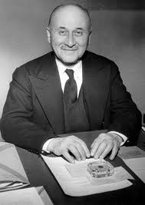
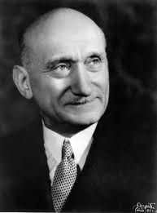
Príbeh Európskej únie
Druhá svetová vojna sa skončila v roku 1945
Bola potreba vytvoriť plán spolupráce
Priekopníci tohto plánu boli:
Jean Monnet- jeho myšlienka spočívala v tom, že európske krajiny už nebudú mať vlastný uhoľný a oceliarsky priemysel, ale spoločne riadený
Robert Schuman-
s ním súhlasil
1

Slide 2
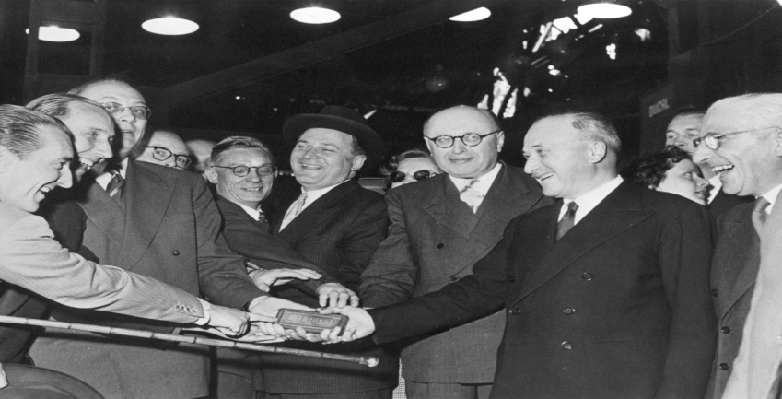
ESUO
Európske spoločenstvo pre uhlie a oceľ
Bolo výsledkom plánu
Založené v roku 1951
Cieľ: pôsobiť pre mierové účely a pomôcť znovu vybudovať Európu z trosiek vojny
Tvorilo ho šesť krajín
zakladatelia

Slide 3
Spoločný trh
6 krajín ESUO sa čoskoro dohodli vytvoriť : EHS- Európske hospodárske spoločenstvo
Bolo založené v roku 1957
Cieľ: odstrániť zahraničné kontroly a zdržania a colné poplatky a umožniť krajinám vzájomný obchod tak, aby vytvárali jednu veľkú krajinu

Slide 4
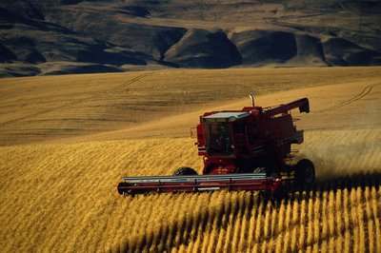
SPP
Spoločná poľnohospodárska politika
Cieľ: vytvoriť systém platieb pre svojich poľnohospodárov, aby mohli vyrábať viac potravín a aby mali istotu, že im pôda poskytne slušné živobytie
moderné stroje

Slide 5
Od EHS k Európskej únii
Spoločný trh začal ľuďom EHS uľahčovať života. (15 členov)
Vznik EÚ: v roku 1992 sa zmenil názov EHS na Európsku úniu: Maastrichtská zmluva
Postupne mali záujem o vstup do EÚ aj ďalšie krajiny- museli splniť kritérium dobre fungujúceho hospodárstva

Slide 6
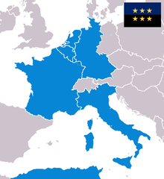
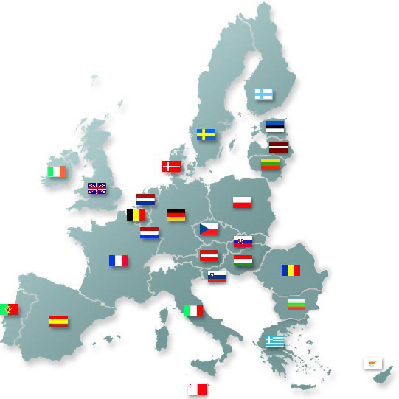
Členské štáty EÚ
6 krajín ESUO
V súčasnosti má EÚ 27 členských štátov

Slide 7
Čo robí EÚ?
Určila pravidlá o zastavení znečisťovania a o ochrane ( napr.) voľne žijúcich vtákov
Krajiny EÚ sa dohodli, že budú spolupracovať na znižovaní množstva emisií, ktoré znečisťujú atmosféru
Ak si to krajiny EÚ želajú, používajú jednotnú menu- euro
EÚ robí všetko preto, aby uľahčila pohyb z jednej krajiny do druhej

Slide 8
Symboly EÚ
Vlajka s kruhom dvanástich zlatých hviezd na modrom pozadí
Hymna, ktorá vychádza z „Ódy na radosť“ z Deviatej symfónie Ludwiga van Beethovena
Heslo „Zjednotení v rozmanitosti“
Deň Európy, 9. mája
Mena euro (€)
Orgány: Európska komisia, Európsky parlament, Rada EÚ, Súdny dvor

Slide 9

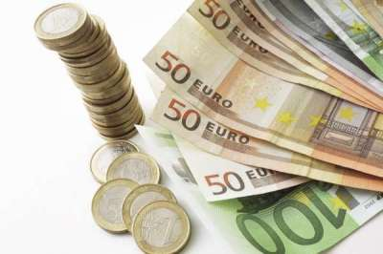
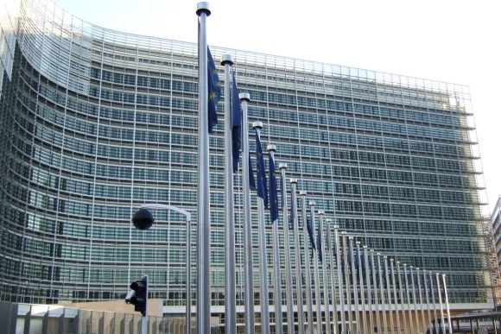
Symboly EÚ
Vlajka EÚ
Spoločná mena -euro
hymna
http://www.youtube.com/watch?v=iTsQk7IKyTk
Európska komisia v Bruseli

Slide 10
Ďalšie aktivity EÚ
EÚ sa snaží robiť všetko možné pre vytvorenie nových a lepších pracovných miest pre každého, kto môže pracovať
EÚ vyberá peniaze od všetkých členských krajín a používa ich na pomoc oblastiam, ktoré majú ťažkosti.
EÚ poskytuje pomoc chudobných krajinám

